Slide 1
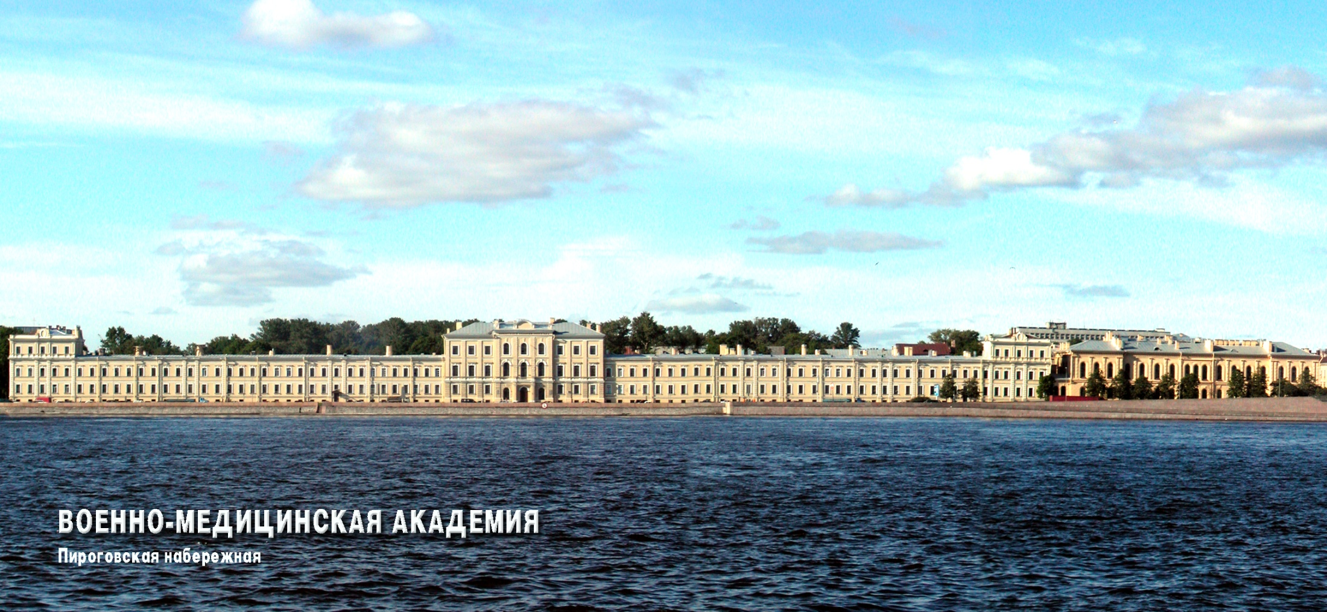
Жданов Константин Валерьевич Начальник кафедры инфекционных болезней ВМедА имени С.М.Кирова – Главный инфекционист МО РФ член-корреспондент РАН доктор медицинских наук профессор полковник медицинской службы
Развертывание и организация работы военно-полевого инфекционного госпиталя в Гвинейской Республике

Slide 2
Военно-полевой инфекционный госпиталь (ВПИГ) предназначен для оказания специализированной медицинской помощи и лечения инфекционных, туберкулезных больных, и пораженных биологическим оружием
ВПИГ является составной частью госпитальной базы, в которую входит несколько госпиталей различного профиля (сортировочные, многопрофильные, терапевтические, хирургические – общие и специализированные и т.д.).
ВПИГ имеет в своем составе управление, лечебно-диагностические отделения, подразделения обеспечения, а также соответствующих специалистов и укомплектован всем необходимым медицинским имуществом для оказания специализированной медицинской помощи и лечения инфекционных и фтизиатрических больных.
Работа функциональных подразделений ВПИГ предусматривает:
1. Развертывание ВПИГ в составе госпитальной базы для приема инфекционных
больных из ВМО догоспитального звена и других лечебных учреждений;
2. Выдвижение и развертывание ВПИГ в районе очага, появившегося в результате
бактериологического нападения противника (диверсии) или около
карантинированных частей и соединений.
Как в первом, так и во втором случае развертывание и организация работы
госпиталя будут осуществляться по единым принципам.
Следует отметить, что в начале 90-х годов XX века в состав госпитальной базы входило 2 ВПИГ-200 и 1 ВПИГ ООИ-100, т.е. общее число инфекционных коек составляло 500 шт.

Slide 3
Эпидемия болезни, вызываемой вирусом Эбола (2014)
Первый случай – 30 декабря 2013 г. (Гвинея), не распознана в течение 3 мес.
Эпидемия объявлена ВОЗ (март 2014)
Эпидемия является «чрезвычайной ситуацией в области общественного здравоохранения, имеющей международное значение» (ВОЗ, 8.8.2014)
Генеральная Ассамблея ООН – второй случай рассмотрения медицинской проблемы за 69 лет!!
23253 больных и 9380 умерших (18.02.2015)
В связи с эпидемией Президентом Российской Федерации было принято решение об оказании помощи Гвинейской Республике и передаче в дар российского военно-полевого инфекционного госпиталя

Slide 4
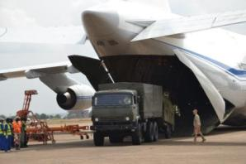
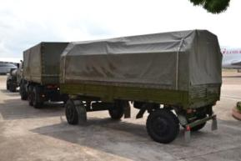
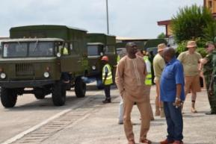
Разгрузка ВПИГ МО РФ в аэропорт г. Конакри (16 ноября 2014 г.)
Notes:
Передача осуществлялась в три этапа. На первом (в середине ноября 2014 года) в течение четырех дней, под руководством начальника медицинской службы Центрального военного округа, на базе двух отделов ФГКУ «1340 ЦОМТИ» МО РФ (г. Бердск, Новосибирская обл.) было подготовлено имущество госпиталя. Тремя самолетами военно-транспортной авиации ВВС РФ Ан-124 госпиталь был переброшен в столицу страны (г. Конакри). В формировании и переброске госпиталя участвовали специалисты МОСН (г. Новосибирск), ФГКУ «1026 ЦГСЭН» МО РФ (г. Екатеринбург), мотострелковой бригады (Рощинский, Самарская обл.), экипажи самолетов военно-транспортной авиации ВВС РФ. Значительная организационная и координационная поддержка была оказана компанией РУСАЛ, силами которой обеспечивались разгрузка и транспортировка госпиталя к месту развертывания (г. Киндия), его безопасность, привлечение местных рабочих для монтажных работ.

Slide 5
Властям Гвинейской Республики передано свыше 150 тонн медицинского и специального оборудования для оснащения ВПИГ
- палатки (10 палаток УСТ-56, 25 палаток УСБ-56);
- автомобили (легковой автомобиль УАЗ-3151; санитарный автомобиль УАЗ-3962;
5 грузовых автомобилей КамАЗ-53501; 2 транспортных прицепа 2-ПН-5);
- горюче-смазочные материалы (бензин, дизтопливо, тосол);
- техника вещевой службы (полевая прачечная ММП-2);
- техника продовольственной службы (2 кухни прицепные КП-130; 2 плиты
прицепные ПП-170; прицеп-фургон хлебный ПФХ-1; автофургон изотермический
АФИ-53; автофургон комбинированный АФК-53; автоводоцистерна АЦПТ-4,7;
прицеп-цистерна для воды ЦВ-1,2);
- медицинская техника (3 дезинфекционно-душевых установки ДДА-66,
стерилизационно-дестилляционная установка СДП-3);
- медицинское имущество (станция кислородно-ингаляционная «КИС-2»;
комплекты В-1; В-2; Г-10; АН; Г-12; Г-13; ОФ; ОЭ; Б-3; Б-2; ПЧО; Л-2; ЛМ; Г-5; Г-6;
Г-15; Г-14; В-5; СО; расходное медицинское имущество, врачебные предметы,
аппараты и хирургические инструменты; санитарно-хозяйственное имущество,
типовое оборудование, мебель);
- средства РХБ защиты;
- средства инженерного вооружения (4 электростанции ЭСБ-4-ВО-1-М1).

Slide 6
Площадка под развертывание ВПИГ (префектура Киндия, Гвинея)
Площадка под ВПИГ
3 декабря 2014 г.
Там же
19 декабря 2014 г.
При выборе земельного участка для ВПИГ следует учитывать:
- характер и масштаб чрезвычайной ситуации;
- санитарно-эпидемиологическую обстановку;
- территориальную розу ветров;
- возможность использования сохранившихся водопроводов, артезианских скважин, открытых водоемов, систем энергоснабжения;
- возможность использования автомобильных дорог и других путей сообщения для эвакуации пораженных (больных).
Земельная площадка для ВПИГ должна отвечать определенным требованиям (быть сухой, иметь ровный вертикальный профиль, обеспечивающий естественный склон и отведение атмосферных осадков; иметь низкий уровень стояния грунтовых вод (не выше 1,5 м) и чистую, хорошо фильтрующую почву; хорошо освещаться солнцем и проветриваться; иметь санитарно-защитный разрыв с очагом опасных инфекционных заболеваний; размещаться вне территории природных очагов, эндемичных по особо опасным инфекционным заболеваниям; быть удаленной от зоны возможных оползней, селевых потоков, снежных лавин, а также от зон санитарной охраны источников питьевого водоснабжения; не допускается размещение на территориях, использованных ранее под полигоны промышленных отходов, свалки, поля ассенизации, скотомогильники, кладбища; через территорию не должны проходить магистральные инженерные коммуникации: водоснабжение, канализация, теплоснабжение, электроснабжение).
Notes:
На втором этапе (декабрь 2014 года), под руководством военных специалистов МО РФ при материально-техническом обеспечении российской компании "Русал" осуществлялось развертывание военно-полевого инфекционного госпиталя.
В соответствии с Методическими указаниями МЗ РФ полевой инфекционный госпиталь развертывается при чрезвычайной ситуации в области общественного здравоохранения санитарно-эпидемиологического характера, обусловленной особо опасной инфекционной болезнью. Основанием к развертыванию госпиталя являются массовые заболевания с тяжелыми клиническими проявлениями, при недостаточности или отсутствии соответствующей госпитальной базы.

Slide 7
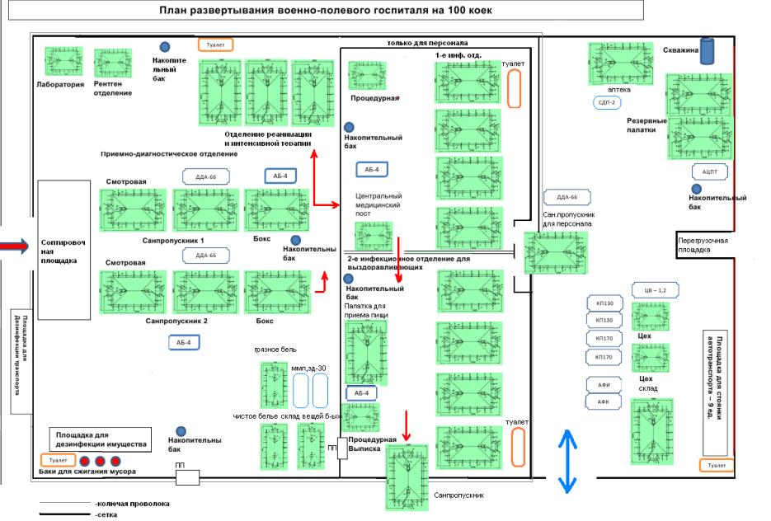
Общая схема развертывания ВПИГ МО РФ
в Гвинейской Республике
Размеры площадки должны соответствовать тройной величине суммы площадей всех сооружений или определяются из расчета 60 м² земельной площади на одного пострадавшего
130 м
Notes:
В связи с эпидемией геморрагической лихорадки Эбола в странах Западной Африки, Президентом Российской Федерации было принято решение об оказании помощи Гвинейской Республике, которой передан в дар российский военно-полевой инфекционный госпиталь.

Slide 8
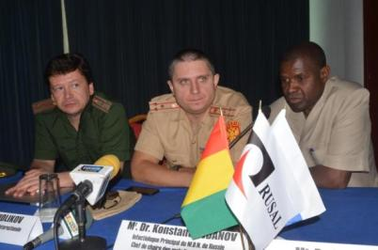
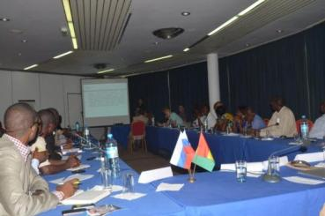
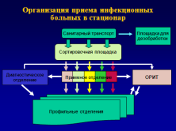
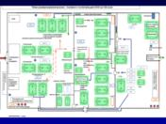
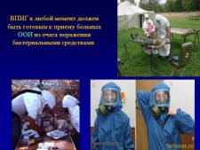
Методический семинар для гвинейских медиков (г. Конакри,16 декабря 2014 г.)

Slide 9
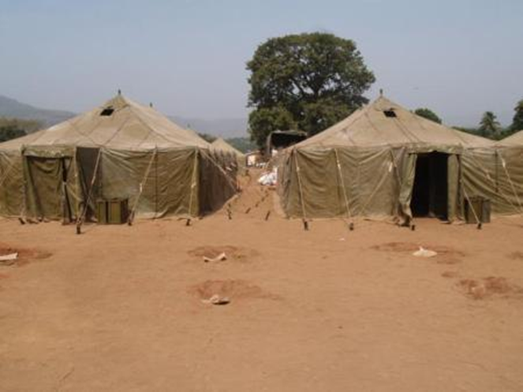
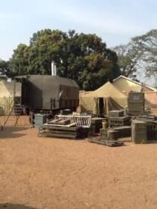
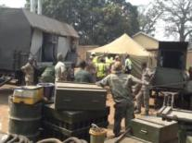
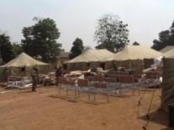
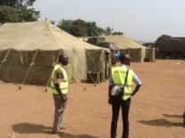
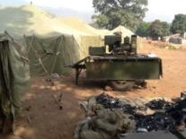
Развертывание ВПИГ МО РФ в префектуре Киндия (14-18 декабря 2014 г.)

Slide 10
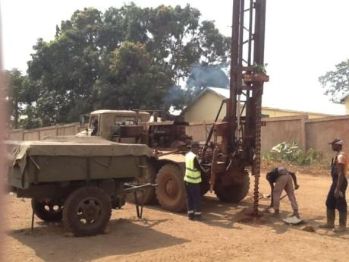
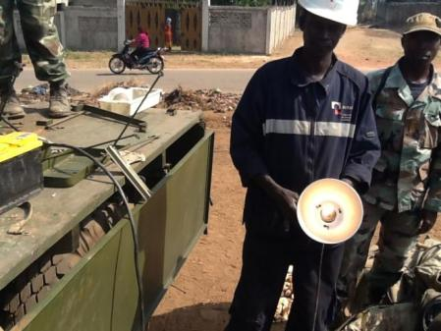
Налажено автономное снабжения ВПИГ водой и электричеством

Slide 11
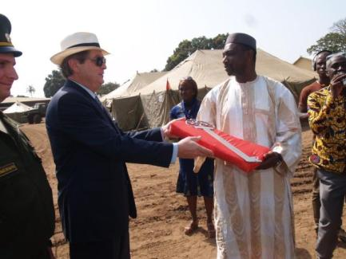
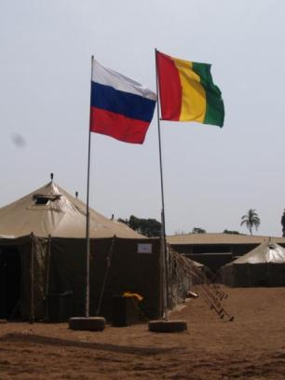
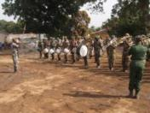
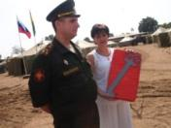
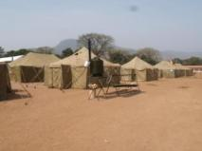
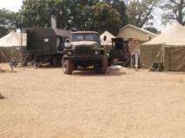
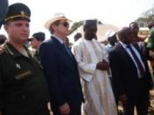
Передача символического ключа от ВПИГ (19 декабря 2014 г.)

Slide 12
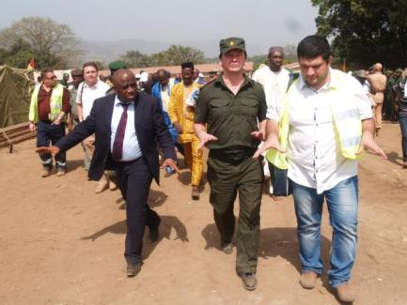
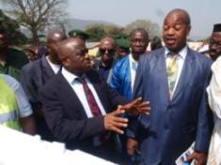
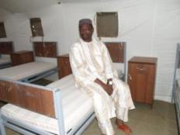
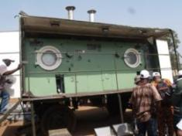
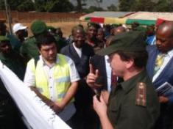
Демонстрация развернутого ВПИГ министрам Гвинейского правительства (19 декабря 2014 г.)

Slide 13
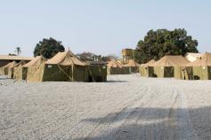
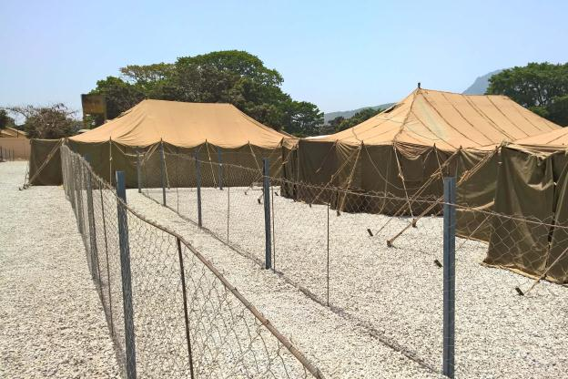
31 марта - 7 апреля 2015 г.
На третьем этапе, в соответствии с решением начальника Генерального штаба Вооруженных Сил Российской Федерации – первого заместителя Министра обороны Российской Федерации от 12.03.2015 г. в Гвинейскую Республику (г. Киндия) направлена группа офицеров Главного военно-медицинского управления, Военно-медицинской академии им. С.М. Кирова и Центрального военного округа (4 человека)
Цель: оказание практической и методической помощи в эксплуатации переданного гвинейской стороне для борьбы с лихорадкой Эбола военно-полевого инфекционного госпиталя, а также обучения персонала.
Российский военно-полевой инфекционный госпиталь (г. Киндия, Республика Гвинея).
Notes:
На третьем этапе, в соответствии с решением начальника Генерального штаба Вооруженных Сил Российской Федерации – первого заместителя Министра обороны Российской Федерации от 12.03.2015 г. в Гвинейскую Республику (г. Киндия) с 31 марта по 7 апреля была направлена группа офицеров Главного военно-медицинского управления, Военно-медицинской академии им. С.М. Кирова и Центрального военного округа (4 человека) с целью оказания практической и методической помощи в эксплуатации переданного гвинейской стороне для борьбы с лихорадкой Эбола военно-полевого инфекционного госпиталя, а также обучения персонала.
В ходе командировки, персонал, выделенный гвинейской стороной для обучения (35 человек), был разделен на две группы. Первая – медицинский персонал (врачи, лаборанты, фармацевты, 23 человека). Вторая – группа технического и тылового обеспечения (12 человек). Обучение проводилось ежедневно в два этапа. До обеда – лекции и теоретические занятия, после обеда – практические занятия в госпитале. В конце дня подводились итоги и корректировался (при необходимости) план работы на следующий учебный день.
Для группы медицинского персонала, специалистами Министерства обороны Российской Федерации прочитаны лекции по актуальным для данного региона инфекциям: лихорадке Эбола, малярии, холере, менингиту, ветряной оспе и др. Проведены практические занятия по организации работы, соблюдению требований строго противоэпидемического режима при эксплуатации отделений госпиталя, использованию комплектов и наборов оборудования.
С группой технического и тылового обеспечения проведены практические занятия по безопасной эксплуатации и обслуживанию специальной автомобильной техники (ДДА-66, ММП-2, КП-130 и др.).
На завершающем этапе обучения проводились занятия с имитацией поступления в госпиталь больного, с подозрением на заболевание БВВЭ. В ходе занятия, отрабатывались все вопросы: начиная от санитарной обработки больного и медицинского персонала, дезинфекции транспорта, порядка использования защитной одежды, до приготовления пищи и стирки белья.

Slide 14
В ходе командировки, персонал, выделенный гвинейской стороной для обучения (35 человек), был разделён на две группы
Медицинский персонал (врачи, лаборанты, фармацевты, 23 человека)
Группа технического и тылового обеспечения
(12 человек)
Обучение проводилось ежедневно в два этапа
1-я половина дня –
лекции и теоретические занятия
2-я половина дня –
практические занятия в госпитале
В конце дня подводились итоги и корректировался
(при необходимости) план работы на следующий учебный день
Notes:
В ходе командировки, персонал, выделенный гвинейской стороной для обучения (35 человек), был разделен на две группы. Первая – медицинский персонал (врачи, лаборанты, фармацевты, 23 человека). Вторая – группа технического и тылового обеспечения (12 человек). Обучение проводилось ежедневно в два этапа. До обеда – лекции и теоретические занятия, после обеда – практические занятия в госпитале. В конце дня подводились итоги и корректировался (при необходимости) план работы на следующий учебный день.

Slide 15
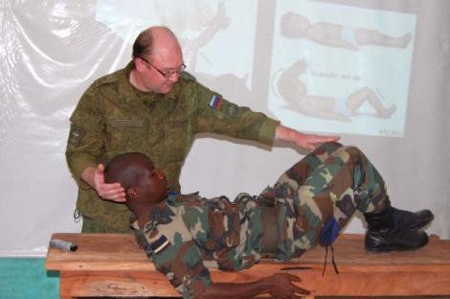
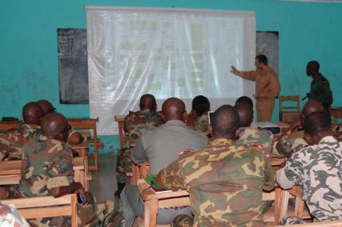
Медицинский персонал
(врачи, лаборанты, фармацевты, 23 человека)
Лекции:
Лихорадка Эбола
Малярия
Холера
Менингиты
Ветряная оспа и др.
Практические занятия:
По организации работы
По соблюдению требований СПЭР при эксплуатации отделений госпиталя
По использованию комплектов и наборов оборудования
Лекция по менингококковой инфекции
Теоретическое занятия по организации работы госпиталя в условиях СПЭР
Notes:
Для группы медицинского персонала, специалистами Министерства обороны Российской Федерации прочитаны лекции по актуальным для данного региона инфекциям: лихорадке Эбола, малярии, холере, менингиту, ветряной оспе и др. Проведены практические занятия по организации работы, соблюдению требований строго противоэпидемического режима при эксплуатации отделений госпиталя, использованию комплектов и наборов оборудования.

Slide 16
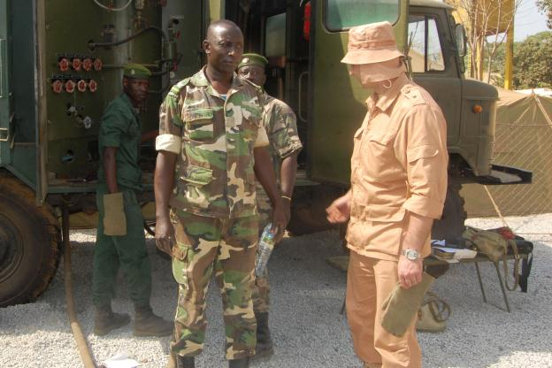
Группа технического и тылового обеспечения
(12 человек)
Практические занятия по безопасной эксплуатации и обслуживанию специальной автомобильной техники (ДДА-66, ММП-2, КП-130 и др.)
Обучение специалистов группы технического обеспечения правилам безопасной эксплуатации дезинфекционно-душевого автомобиля.
Notes:
С группой технического и тылового обеспечения проведены практические занятия по безопасной эксплуатации и обслуживанию специальной автомобильной техники (ДДА-66, ММП-2, КП-130 и др.).

Slide 17
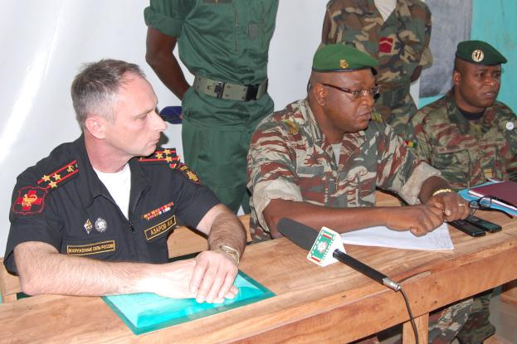
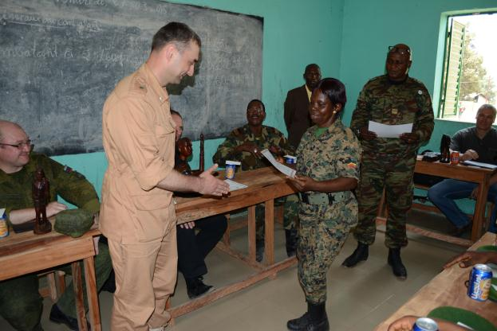
На завершающем этапе обучения проводились занятия с имитацией поступления в госпиталь больного, с подозрением на заболевание БВВЭ
В ходе занятия, отрабатывались все вопросы: начиная от санитарной обработки больного и медицинского персонала, дезинфекции транспорта, порядка использования защитной одежды, до приготовления пищи и стирки белья.
Подведение итогов и вручение сертификатов об окончании курса обучения

Slide 18
Советско-гвинейский Институт Пастера (префектура Киндия)
На его территории построен Медицинский центр (диагностики, лечения и профилактики ООИ) – один из наиболее современных медицинских учреждений по борьбе с инфекционными болезнями в Западной Африке.
Строительство спонсировала "Русал"- одна из крупнейших добывающих российских компаний, работающих в Гвинее.
Инвестиции в госпиталь составили 10 миллионов долларов.
Госпиталь рассчитан на 60 койко-мест, в случае необходимости число коек может быть увеличено в два раза.
Notes:
На территории бывшего советско-гвинейского Института Пастера в префектуре Киндия с построен Медицинский центр. Строительство спонсировала "Русал"- одна из крупнейших добывающих российских компаний, работающих в Гвинее. Инвестиции в госпиталь составили 10 миллионов долларов. Госпиталь рассчитан на 60 койко-мест, в случае необходимости число коек может быть увеличено в два раза.

Slide 19
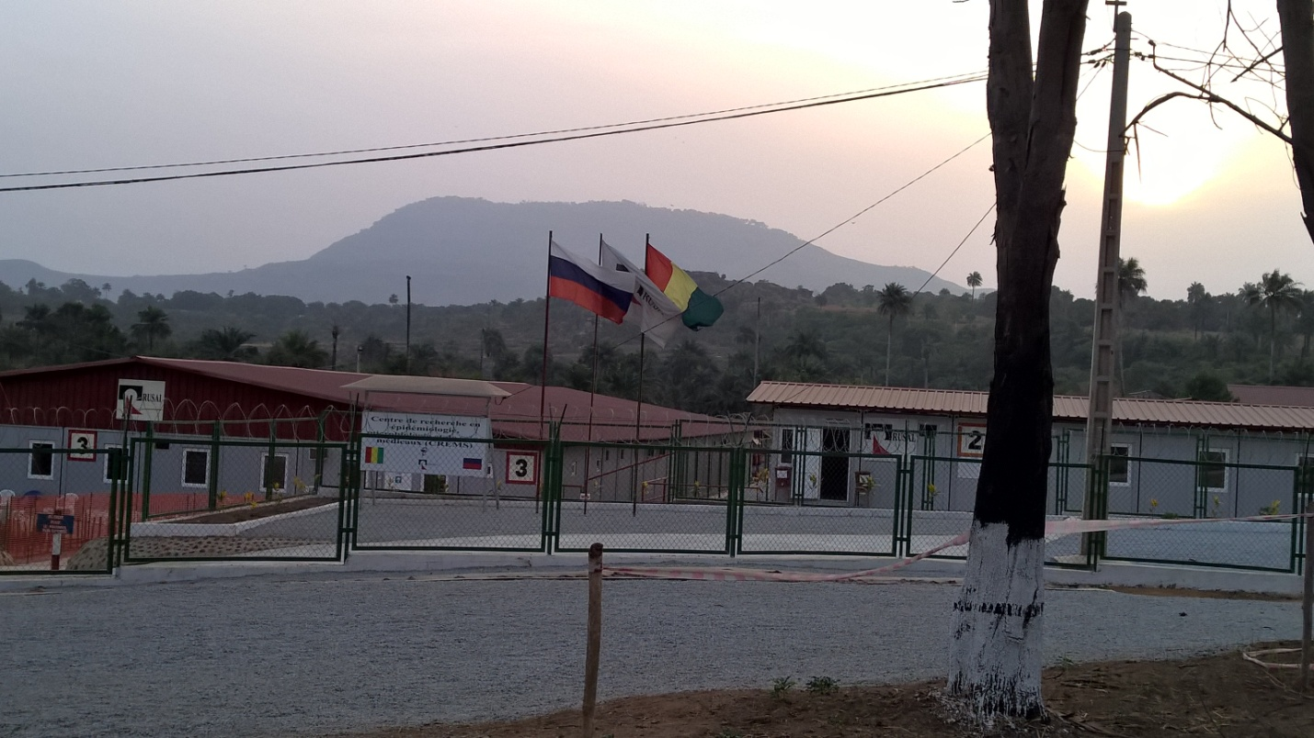
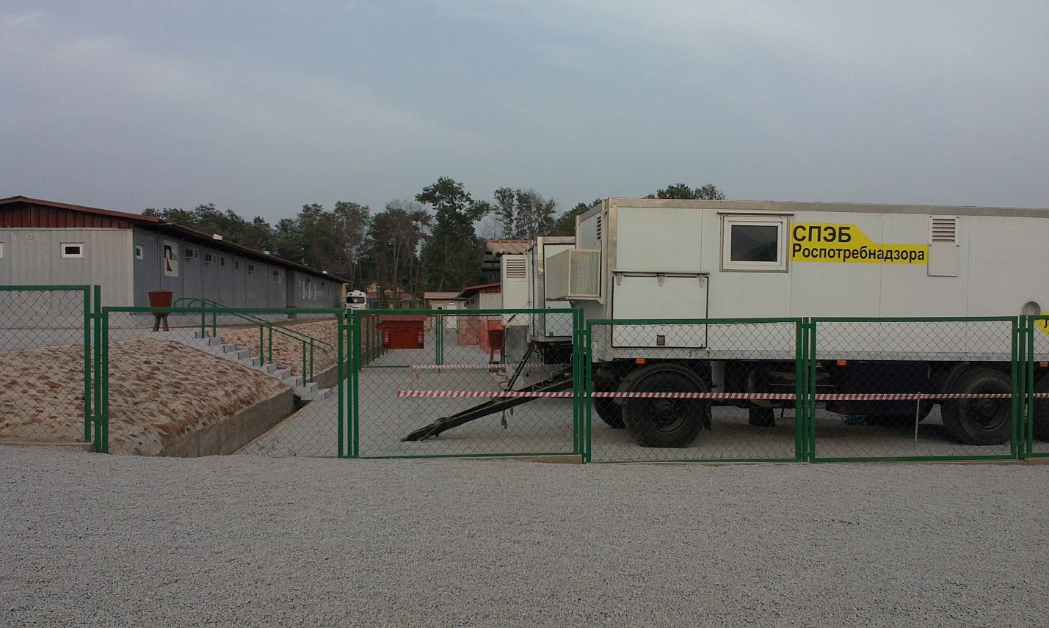
Взаимодействие со специалистами санитарно-противоэпидемической бригады (СПЭБ) Роспотребнадзора
Центр микробиологических исследований и лечения эпидемиологических заболеваний
Диагностическая лаборатория Роспотребнадзора
Notes:
В ходе работы организовано взаимодействие со специалистами санитарно-противоэпидемической бригады (СПЭБ) Роспотребнадзора по вопросам отбора, доставки проб и проведению лабораторных исследований.
В Центр микробиологических исследований и лечения эпидемиологических заболеваний была передислоцирована диагностическая лаборатория Роспотребнадзора. Центр, предназначенный для диагностики, лечения и профилактики особо опасных инфекционных заболеваний, является одним из наиболее современных медицинских учреждений по борьбе с инфекционными болезнями в Западной Африке. Он включает в себя инфекционный и провизорный госпитали, передвижную лабораторию, отделение переливания крови и плазмы.

Slide 20
Группа военных специалистов Министерства обороны Российской Федерации, персонал военно-полевого инфекционного госпиталя особо опасных инфекций, руководитель санитарно-противоэпидемической бригады Роспотребнадзора и представители компании РУСАЛ
(г. Киндия, Гвинейская Республика).

Slide 21
ЗАКЛЮЧЕНИЕ
По итогам работы, официальные представители Гвинейской Республики высоко оценили вклад России в борьбу с лихорадкой Эбола в Западной Африке и выразили мнение о необходимости дальнейшего сотрудничества с Российской Федерацией
Международная стратегия борьбы с инфекционными заболеваниями не будет успешной, если в каждой стране не будут разработаны национальные планы действия для борьбы с инфекционными болезнями. Первыми с возбудителями инфекционных заболеваний сталкиваются врачи, и именно состояние здравоохранения определяет готовность страны, региона и города к своевременному обнаружению и ликвидации последствий любой инфекционной вспышки.
Очевидно, что необходимым главным условием успешного предотвращения и устранения последствий инфекционных эпидемий и пандемий является объединение сил всего мирового сообщества путем участия в совместных программах, создания сети взаимодействующих международных структур, разработки международных законов и правил, направленных на борьбу с инфекционными болезнями и, в частности, биотерроризмом.

